Slide 1
题型突破：电解质溶液

Slide 2
备考要点
1.了解溶液pH的含义及其测定方法，能进行pH的简单计算。
2.理解弱电解质在水中的电离平衡，能利用电离平衡常数(K_{a}、
K_{b}、K_{w})进行相关计算。
3.了解盐类水解的原理，影响盐类水解程度的主要因素，盐类水
解的应用。
4.了解难溶电解质的沉淀溶解平衡，理解溶度积(K_{sp})的含义，能
进行相关的计算。

Slide 3
考点一
溶液中的“三大”平衡

Slide 4
核心回扣
1.对比剖析“三大”平衡
平衡 类型 | 电离平衡CH₃COOH CH₃COO－＋H＋ | 水解平衡CH₃COO－＋H₂O CH₃COOH＋OH－ | 沉淀溶解平衡AgCl(s) Ag＋(aq)＋Cl－(aq)
研究 对象 | 弱电解质溶液 | 会水解的盐溶液 | 难溶电解质

Slide 5
影响因素 | 升温 | 促进 电离 | K_{a}增大 | 促进水解 | K_{h}增大 | 若难溶物的溶解度与温度成正比，促进溶解；反之，则抑制溶解 | 若难溶物的溶解度与温度成正比，则K_{sp}增大；反之，则K_{sp}减小
 | 加水 | 促进 电离 | K_{a}不变 | 促进水解 | K_{h}不变 | 促进溶解 | K_{sp}不变

Slide 6
影响因素 | 加入相应离子 (或物质) | 加入CH₃COONa或盐酸，抑制电离 | K_{a}不变 | 加入CH₃COOH或NaOH，抑制水解 | K_{h}不变 | 加入AgNO₃或NaCl，抑制溶解 | K_{sp}不变
 | 加入反应离子 (或物质) | 加入OH－，促进电离 | K_{a}不变 | 加入H＋，促进水解 | K_{h}不变 | 加入氨水，促进溶解 | K_{sp}不变

Slide 7
2.外界条件对水的电离平衡的影响
H₂O H＋＋OH－ ΔH>0
条件 |  | 平衡移动方向 | K_{w} | 水的电离程度 | c(OH－) | c(H＋)
酸 |  | 向左 | 不变 | 减小 | 减小 | 增大
碱 |  | 向左 | 不变 | 减小 | 增大 | 减小
可水解的盐 | Na₂CO₃ | 向右 | 不变 | 增大 | 增大 | 减小
 | NH₄Cl | 向右 | 不变 | 增大 | 减小 | 增大
温度 | 升温 | 向右 | 增大 | 增大 | 增大 | 增大
 | 降温 | 向左 | 减小 | 减小 | 减小 | 减小
其他：如加入Na |  | 向右 | 不变 | 增大 | 增大 | 减小

Slide 8
3.走出溶液稀释、混合的误区
误区一：不能正确理解酸、碱的无限稀释规律
常温下任何酸或碱溶液无限稀释时，溶液的pH都不可能大于7或小于7，只能接近7。
误区二：不能正确理解弱酸、弱碱的稀释规律
溶液 |  | 稀释前溶液pH | 加水稀释到原来体积的10^{n}倍 | 稀释后溶液pH
酸 | 强酸 | pH＝a |  | pH＝a＋n
 | 弱酸 |  |  | a<pH<a＋n
碱 | 强碱 | pH＝b |  | pH＝b－n
 | 弱碱 |  |  | b－n<pH<b

Slide 9
误区三：不能正确掌握混合溶液的定性规律
常温下，pH＝n(n<7)的强酸和pH＝14－n的强碱溶液等体积混合，混合溶液pH＝7；pH＝n(n<7)的醋酸和pH＝14－n的氢氧化钠溶液等体积混合，混合溶液pH<7；pH＝n(n<7)的盐酸和pH＝14－n的氨水等体积混合，混合溶液pH>7。

Slide 10
对点训练
正误判断，正确的打“√”，错误的打“×”
(1)常温下，pH为2的盐酸由H₂O电离出的c(H＋)＝1.0×10^{－12} mol·L^{－1}( )
(2)同浓度、同体积的强酸与强碱溶液混合后，溶液的pH＝7( )
(3)室温下，pH＝3的CH₃COOH溶液与pH＝11的NaOH溶液等体积混合，溶液pH>7( )
(4)25 ℃时，等体积、等浓度的硝酸与氨水混合后，溶液pH＝7( )
(5)用热的纯碱溶液洗去油污，是因为Na₂CO₃可直接与油污反应( )
(6)NaCl溶液和CH₃COONH₄溶液均显中性，两溶液中水的电离程度相同
( )
√
×
×
×
×
×

Slide 11
(7)施肥时，草木灰(有效成分为K₂CO₃)不能与NH₄Cl混合使用，是因为K₂CO₃与NH₄Cl反应生成氨气会降低肥效( )
(8)向NaCl、NaI的混合稀溶液中滴入少量稀AgNO₃溶液，有黄色沉淀生成，则K_{sp}(AgCl)＞K_{sp}(AgI)( )
(9)常温下，K_{sp}[Mg(OH)₂]＝5.6×10^{－12}，pH＝10的含Mg^{2＋}溶液中，c(Mg^{2＋})
≤5.6×10^{－4} mol·L^{－1}( )
(10)室温下，向浓度均为0.1 mol·L^{－1}的BaCl₂和CaCl₂混合溶液中滴加Na₂SO₄溶液，出现白色沉淀，所以K_{sp}(BaSO₄)＜K_{sp}(CaSO₄)( )
√
×
√
×

Slide 12
真题演练
角度一 电离平衡及影响因素
1.(2019·全国卷Ⅲ，11)设N_{A}为阿伏加德罗常数值。关于常温下pH＝2的H₃PO₄溶液，下列说法正确的是
A.每升溶液中的H＋数目为0.02N_{A}
√
C.加水稀释使电离度增大，溶液pH减小
D.加入NaH₂PO₄固体，溶液酸性增强
1
2
3
4
5

Slide 13
解析 pH＝2的H₃PO₄溶液中c(H＋)＝10^{－2}mol·L^{－1}，每升溶液中所含N(H＋)
＝0.01N_{A}，A错误；
加水稀释能促进H₃PO₄的电离，使其电离度增大，由于以增大溶液体积为主，导致溶液中c(H＋)减小，溶液pH增大，C错误；
1
2
3
4
5

Slide 14
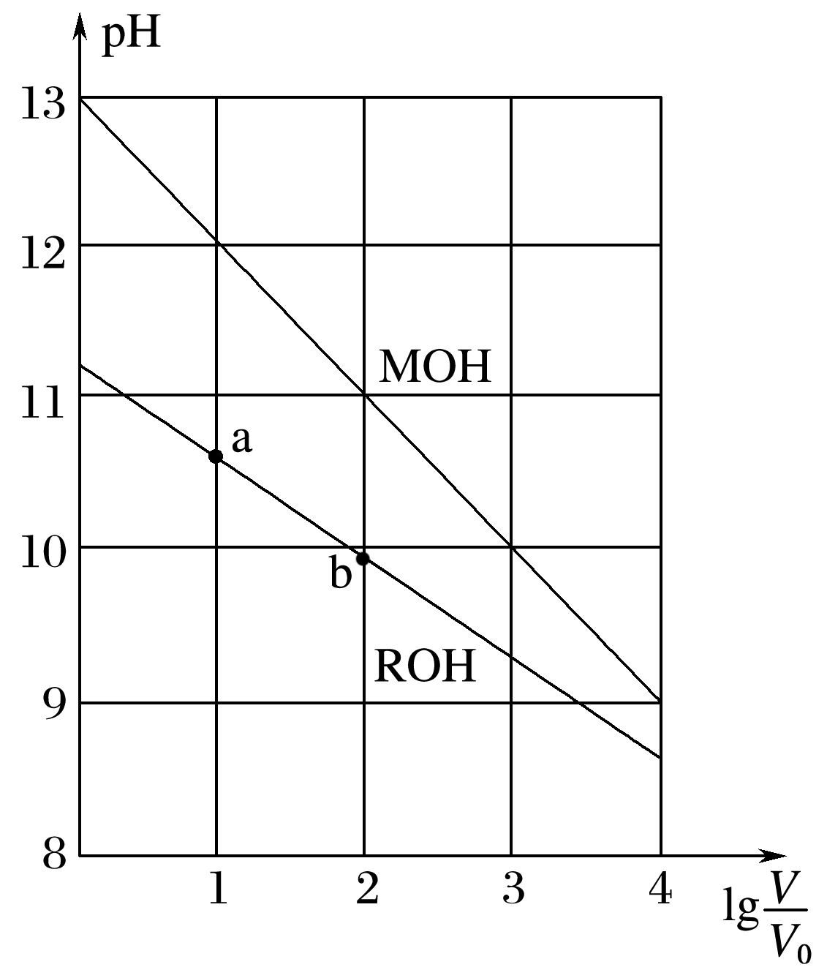
2.(2015·全国卷Ⅰ，13)浓度均为0.10 mol·L^{－1}、体积均为V₀的MOH和ROH溶液，分别加水稀释至体积V，pH随lg 的变化如图所示。下列叙
述错误的是
A.MOH的碱性强于ROH的碱性
B.ROH的电离程度：b点大于a点
C.若两溶液无限稀释，则它们的c(OH－)相等
√
1
2
3
4
5

Slide 15
角度二 水解平衡及其影响因素
3.(2015·天津理综，5)室温下，将0.05 mol Na₂CO₃固体溶于水配成100 mL溶液，向溶液中加入下列物质，有关结论正确的是
 | 加入物质 | 结论
A | 50 mL 1 mol·L^{－1}H₂SO₄ | 反应结束后，c(Na＋)＝c( )
B | 0.05 mol CaO | 溶液中 增大
C | 50 mL H₂O | 由水电离出的c(H＋)·c(OH－)不变
D | 0.1 mol NaHSO₄固体 | 反应完全后，溶液pH减小，c(Na＋)不变
√
1
2
3
4
5

Slide 16
1
2
3
4
5

Slide 17
D项，加入的0.1 mol NaHSO₄固体与0.05 mol Na₂CO₃恰好反应生成0.1 mol
Na₂SO₄，溶液呈中性，故溶液pH减小，加入NaHSO₄，引入Na＋，所以c(Na＋)增大，错误。
1
2
3
4
5

Slide 18
4.(2018·北京，11)测定0.1 mol·L^{－1}Na₂SO₃溶液先升温再降温过程中的pH，数据如下。
实验过程中，取①④时刻的溶液，加入盐酸酸化的BaCl₂溶液做对比实验，④产生白色沉淀多。
下列说法不正确的是
时刻 | ① | ② | ③ | ④
温度/℃ | 25 | 30 | 40 | 25
pH | 9.66 | 9.52 | 9.37 | 9.25
A.Na₂SO₃溶液中存在水解平衡：
√
C.①→③的过程中，温度和浓度对水解平衡移动方向的影响一致
D.①与④的K_{w}值相等
1
2
3
4
5

Slide 19
1
2
3
4
5

Slide 20
1
2
3
4
5

Slide 21
规律探究
1.盐类水解易受温度、浓度、溶液的酸碱性等因素的影响。以氯化铁水解为例，当改变条件，如升温、通入HCl气体、加水、加铁粉、加碳酸氢钠等时，应从平衡移动方向、pH的变化、水解程度、现象等方面去归纳总结，加以分析掌握。
2.多元弱酸的酸式盐问题。酸式盐一般既存在水解，又存在电离。如果酸式盐的电离程度大于其水解程度，溶液显酸性，如NaHSO₃溶液；如果酸式盐的水解程度大于其电离程度，则溶液显碱性，如NaHCO₃溶液。

Slide 22
角度三 沉淀溶解平衡及影响因素
5.(2016·海南，5)向含有MgCO₃固体的溶液中滴加少许浓盐酸(忽略体积变化)，下列数值变小的是
√
1
2
3
4
5

Slide 23
1
2
3
4
5

Slide 24
反思归纳
1.沉淀溶解平衡与化学平衡、电离平衡一样，具有动态平衡的特征，平衡时溶液中各离子浓度保持恒定，平衡常数只受温度的影响，与浓度无关。
2.溶度积(K_{sp})的大小只与难溶电解质的性质和溶液的温度有关，相同类型的难溶电解质的K_{sp}越小，溶解度越小，越难溶。

Slide 25
考向预测
1.常温下，下列说法不正确的是
A.在0.1 mol·L^{－1}的醋酸溶液中，加0.1 mol·L^{－1}的氯化钠溶液，醋酸的电
离程度增大
√
C.0.1 mol·L^{－1}的Na₂CO₃溶液中加入少量CaCl₂晶体(碳酸钠没有被沉淀完
全)， 水解程度增大，但溶液的pH 减小
D.pH＝5的下列3种溶液：①HCl、②CH₃COOH和CH₃COONa混合溶液、
③NH₄Cl溶液，水电离的程度：①＝②＜③
1
2
3
4
5

Slide 26
解析 在0.1 mol·L^{－1}的醋酸溶液中，加0.1 mol·L^{－1}的氯化钠溶液，氯化钠不影响醋酸的电离，相当于稀释了溶液，促进醋酸电离，醋酸的电离程度增大，故A正确；
1
2
3
4
5

Slide 27
pH＝5的下列3种溶液：①HCl、②CH₃COOH和CH₃COONa混合溶液、③NH₄Cl溶液，③中铵根离子水解促进水的电离，①②抑制水的电离，①②pH相等，则两溶液中水的电离程度相同，所以水电离的程度：①＝②＜③ ，故D正确。
1
2
3
4
5

Slide 28
2.下列溶液中，操作和现象对应正确的是
选项 | 溶液 | 操作 | 现象
A | 滴有酚酞的明矾溶液 | 加热 | 溶液颜色变深
B | 滴有酚酞的氨水 | 加入少量NH₄Cl固体 | 颜色变浅
C | 滴有酚酞的CH₃COONa溶液 | 加入少量的CH₃COONa固体 | 溶液颜色变浅
D | 氯化铁溶液 | 加热 | 颜色变浅
√
1
2
3
4
5

Slide 29
解析 明矾溶液中Al^{3＋}水解使溶液呈酸性，加热，Al^{3＋}的水解程度增大，溶液的酸性增强，无颜色变化，A项错误；
加入NH₄Cl固体，氨水的电离程度减小，碱性减弱，溶液颜色变浅，B项正确；
加入少量CH₃COONa固体会使CH₃COO－＋H₂O CH₃COOH＋OH－平衡向右移动，c(OH－)增大，溶液颜色变深，C项错误；
加热氯化铁溶液时促进黄色的FeCl₃水解为红褐色的Fe(OH)₃，颜色加深，D项错误。
1
2
3
4
5

Slide 30
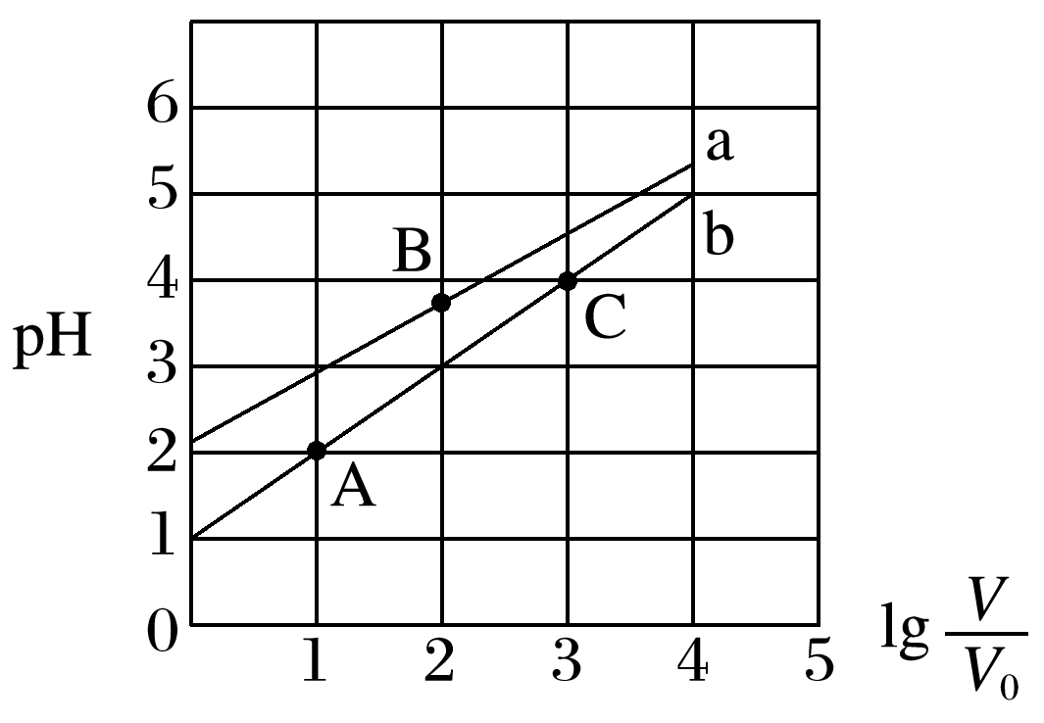
3.(2021·洛阳市高三模拟)常温时，有0.1 mol·L^{－1}的次磷酸(H₃PO₂，一元弱酸)溶液和0.1 mol·L^{－1}的氟硼酸(HBF₄)溶液，两者起始体积均为V₀，分别向两溶液中加水，稀释后溶液的体积均为
V，两溶液的pH变化曲线如图所示。下列说
法正确的是
A.已知常温下，NH₃·H₂O电离常数K_{b}＝1.7×
10^{－5}mol·L^{－1}，则NH₄H₂PO₂溶液的pH>7
√
D.图中A、B、C点溶液中水的电离程度由大到小的顺序是B>C>A
1
2
3
4
5

Slide 31
解析 由题干信息可知次磷酸是一元弱酸，由图可知，曲线a对应次磷酸，曲线b对应强酸氟硼酸。
1
2
3
4
5

Slide 32
A、B、C三点的溶液均为酸溶液，溶液pH越小，氢离子浓度越大，对水电离抑制作用越大，由图可知，溶液pH：C>B>A，则水的电离程度由大到小的顺序为C>B>A，故D错误。
1
2
3
4
5

Slide 33
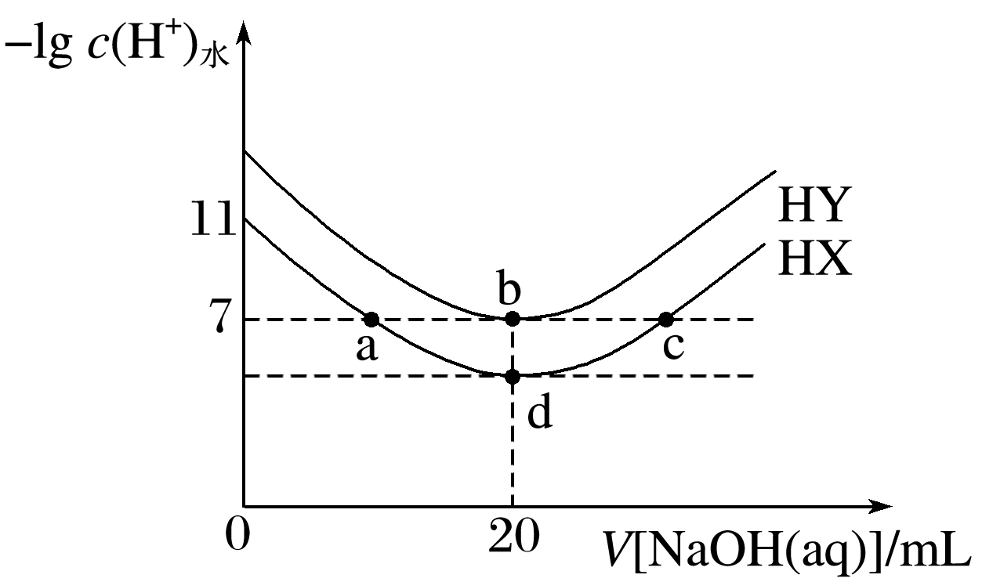
4.(2021·马鞍山市高三一模)室温下，体积均为20 mL、浓度均为0.1 mol·L^{－1}
的HX溶液、HY溶液中分别滴加同浓度的NaOH溶液，反应后溶液中水电离的c(H＋)_{水}的负对数[－lg c(H＋)_{水}]与滴加氢氧化钠溶液体积的关系如图所示。下列说法正确的是
A.室温时，K_{a}(HX)＝10^{－6}
B.a、b、c三点溶液均显中性
C.b、d两点溶液的离子总浓度不同
D.c点溶液中c(X－)＋c(HX)＝0.05 mol·L^{－1}
√
1
2
3
4
5

Slide 34
解析 由图可知，b、d两点HY溶液、HX溶液分别与氢氧化钠溶液恰好完全反应，b点溶液中溶质为NaY，d点溶液中溶质为NaX，a点溶液中溶质为NaX、HX，c点溶液中溶质为NaX、NaOH，由a点和b点溶液呈中性可知，HY为强酸、HX为弱酸。
由图可知，0.1 mol·L^{－1}的HX溶液中水电离出的氢离子浓度为10^{－11} mol·L^{－1}，
1
2
3
4
5

Slide 35
c点溶液中溶质为NaX、NaOH，NaX为强碱弱酸盐，在溶液中水解使溶液呈碱性，则NaX和NaOH混合溶液呈碱性，故B错误；
由图可知，d点HX溶液与氢氧化钠溶液恰好完全反应，d点溶液中溶质为NaX，
1
2
3
4
5

Slide 36
c点溶液体积大于40 mL，则溶液中c(X－)＋c(HX)＜0.05 mol·L^{－1}，故D错误。
1
2
3
4
5

Slide 37
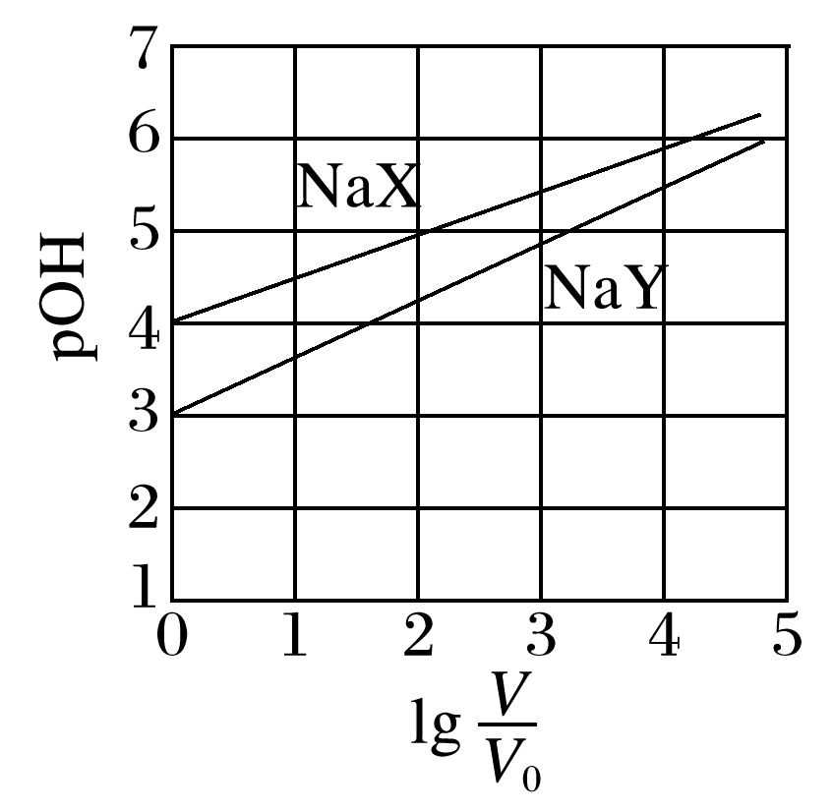
5.室温下，浓度均为0.1 mol·L^{－1}，体积均为V₀的NaX、NaY溶液分别加水稀释至体积为V。已知pOH＝－lgc(OH－)，pOH 与lg 的变化关系如图
所示。下列叙述正确的是
A.HX、HY都是弱酸，且K_{a}(HX)>K_{a}(HY)
√
D.分别向稀释前的两种溶液加盐酸至pH＝7时，
c(X－)＝c(Y－)
1
2
3
4
5

Slide 38
解析 NaX、NaY溶液稀释前pOH≠7，表明NaX、NaY发生水解，所以HX、HY都是弱酸，浓度均为0.1 mol·L^{－1}的NaX、NaY稀释前的pOH分别为4和3，表明水解程度：NaX<NaY，所以K_{a}(HX)>K_{a}(HY)，故A正确；
1
2
3
4
5

Slide 39
分别向稀释前的两种溶液加盐酸至pH＝7时，溶液中电荷守恒：c(X－)＋c(OH－)＋c(Cl－)＝c(Na＋)＋c(H＋)，c(OH－)＋c(Y－)＋c(Cl－)＝c(Na＋)＋c(H＋)，将c(OH－)＝c(H＋)代入得，c(X－)＋c(Cl－)＝c(Na＋)，c(Y－)＋c(Cl－)＝c(Na＋)，由于NaX溶液中pOH较大，加入盐酸较少，c(Cl－)较小，所以c(X－)>c(Y－)，故D错误。
1
2
3
4
5

Slide 40
考点二
溶液中的“三大常数”

Slide 41
核心回扣
1.电离常数(K_{电离})与电离度(α)的关系(以一元弱酸HA为例)
HA H＋ ＋ A－
起始浓度： c_{酸} 0 0
平衡浓度： c_{酸}·(1－α) c_{酸}·α c_{酸}·α

Slide 42
2.电离常数与水解常数的关系
(1)对于一元弱酸HA，K_{a}与K_{h}的关系

Slide 43
(2)对于二元弱酸H₂B，K_{al}(H₂B)、K_{a2}(H₂B)与K_{h}(HB－)、K_{h}(B^{2－})的关系

Slide 44
考向拓展 常温时，对于一元弱酸HA，当K_{a}>1.0×10^{－7}时，K_{h}<1.0×10^{－7}，此时将等物质的量浓度的HA溶液与NaA溶液等体积混合，HA的电离程度大于A－的水解程度，溶液呈酸性；同理，当K_{a}<1.0×10^{－7}时，K_{h}>1.0×10^{－7}，A－的水解程度大于HA的电离程度，溶液呈碱性。对于多元弱酸，K_{h}＝ ，K_{a}是其阴离子结合一个H＋所形成的粒子的电离常数。

Slide 45
3.溶度积常数(K_{sp})的相关计算
(1)M(OH)_{n}悬浊液中K_{sp}、K_{w}、pH间的关系
(2)K_{sp}与溶解度(S)之间的计算关系
如60 ℃时溴酸银(AgBrO₃)的溶解度为0.6 g，则K_{sp}约等于__________。
6.5×10^{－4}

Slide 46
(3)K_{sp}与沉淀转化平衡常数K的计算关系
建立K_{sp}与K的关系，一般是在K的表达式分子分母中同乘以某个离子的浓度，将分子分母转化为不同物质的K_{sp}。
如在1.0 L Na₂CO₃溶液中溶解0.01 mol BaSO₄，列式计算，Na₂CO₃溶液的最初浓度不得低于________mol·L^{－1}(忽略溶液体积变化)[已知：K_{sp}(BaSO₄)＝1.1×10^{－10}、K_{sp}(BaCO₃)＝5.1×10^{－9}]。
0.46

Slide 47
Na₂CO₃溶液的最初浓度：c(Na₂CO₃)≥(0.01＋0.45)mol·L^{－1}＝0.46 mol·L^{－1}。

Slide 48
(4)K_{sp}与电离常数K_{a}的计算关系
根据电离常数计算出各离子浓度，进而计算K_{sp}。
如汽车尾气中的SO₂可用石灰水吸收，生成亚硫酸钙浊液。常温下，测得CaSO₃与水形成的浊液pH为9，忽略 的第二步水解，则K_{sp}(CaSO₃)＝____________(保留3位有效数字)。[已知：K_{a1}(H₂SO₃)＝1.54×10^{－2}，K_{a2}(H₂SO₃)＝1.02×10^{－7}]
1.05×10^{－6}

Slide 50
(5)判断沉淀转化能否进行
已知：常温下，ZnS和CuS的K_{sp}分别为1.6×10^{－24}和6.4×10^{－36}，判断常温下反应ZnS＋CuSO₄===CuS＋ZnSO₄能否进行。
该反应的平衡常数
故该反应能完全转化。
若计算沉淀转化的平衡常数K<10^{－5}，则转化反应不能进行，若10^{－5}<K<
10⁵，则转化反应为可逆反应，且K值越大，沉淀转化的越多。

Slide 51
对点训练
1.已知在25 ℃时，碳酸和亚硫酸的电离平衡常数如表所示：
电解质 | 碳酸 | 亚硫酸
电离常数 | K_{a1}＝4.30×10^{－7} K_{a2}＝5.61×10^{－11} | K_{a1}＝1.00×10^{－2} K_{a2}＝1.02×10^{－7}
(1)NaHSO₃水解反应的平衡常数K_{h}＝____________ mol·L^{－1}。
1.00×10^{－12}

Slide 52
(2)H₂SO₃溶液和NaHCO₃溶液反应的主要离子方程式为
_____________________________________。
电解质 | 碳酸 | 亚硫酸
电离常数 | K_{a1}＝4.30×10^{－7} K_{a2}＝5.61×10^{－11} | K_{a1}＝1.00×10^{－2} K_{a2}＝1.02×10^{－7}

Slide 53
2.已知HNO₂的电离常数K_{a}＝7.1×10^{－4}；NH₃·H₂O的电离常数K_{b}＝1.7×10^{－5}；
则0.1 mol·L^{－1}NH₄NO₂溶液中离子浓度由大到小的顺序是______________
__________________。
常温下 水解反应的平衡常数K_{h}＝__________(保留两位有效数字)。
＞c(H＋)＞c(OH－)
1.4×10^{－11}

Slide 54
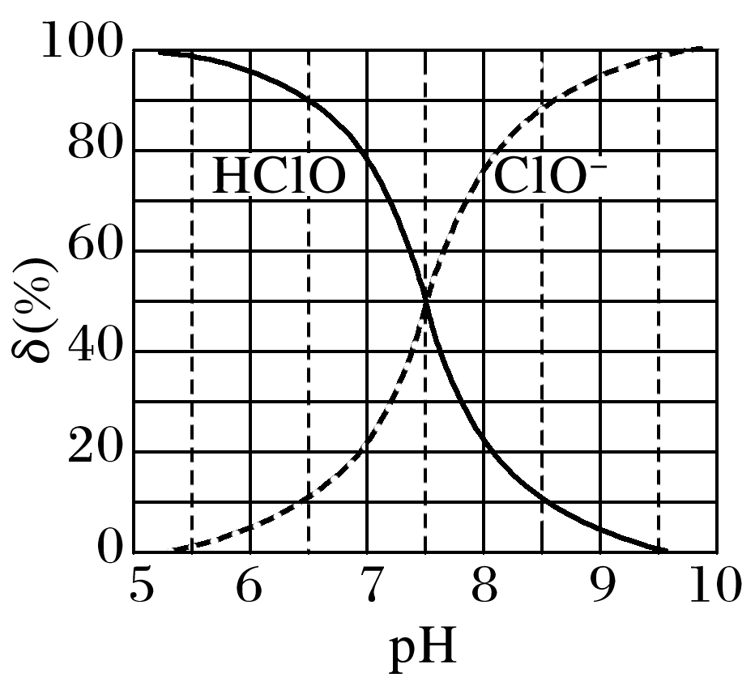
真题演练
角度一 K_{a}、K_{b}、K_{h}的计算及应用
1.[2020·全国卷Ⅱ，26(2)]次氯酸为一元弱酸，具有漂白和杀菌作用，其
电离平衡体系中各成分的组成分数δ[δ(X)＝ ，X为HClO
或ClO－]与pH的关系如图所示。HClO的电离常数K_{a}值为_________。
10^{－7.5}
1
2
3
4
5
6
7
8

Slide 55
解析 由图像知，当pH＝7.5时，δ(ClO－)＝δ(HClO)＝50%，可求得该点c(ClO－)＝c(HClO)，
1
2
3
4
5
6
7
8

Slide 56
10¹²·K_{a1}
10²⁴·K_{a1}·K_{a2}
1
2
3
4
5
6
7
8

Slide 57
1
2
3
4
5
6
7
8

Slide 58
3.(1)[2016·全国卷Ⅱ，26(4)]联氨为二元弱碱，在水中的电离方式与氨相似。联氨第一步电离反应的平衡常数值为__________(已知：N₂H₄＋H＋
的K＝8.7×10⁷；K_{w}＝1.0×10^{－14})。联氨与硫酸形成的酸式盐的化学式为_____________。
8.7×10^{－7}
N₂H₆(HSO₄)₂
1
2
3
4
5
6
7
8

Slide 59
解析 联氨为二元弱碱，在水中的电离方式与氨相似，
联氨为二元弱碱，酸碱发生中和反应生成盐，则联氨与硫酸形成酸式盐的化学式为N₂H₆(HSO₄)₂。
1
2
3
4
5
6
7
8

Slide 60
20
1
2
3
4
5
6
7
8

Slide 61
24
1
2
3
4
5
6
7
8

Slide 62
1
2
3
4
5
6
7
8

Slide 63
5.[2016·全国卷Ⅰ，27(3)]在化学分析中采用K₂CrO₄为指示剂，以AgNO₃标准溶液滴定溶液中的Cl－，利用Ag＋与 生成砖红色沉淀，指示到达滴定终点。当溶液中Cl－恰好完全沉淀(浓度等于1.0×10^{－5} mol·L^{－1})时，溶液中c(Ag＋)为_______________mol·L^{－1}，此时溶液中c( )等于
___________mol·L^{－1}(已知Ag₂CrO₄、AgCl的K_{sp}分别为2.0×10^{－12}和2.0×
10^{－10})。
2.0×10^{－5}
5.0×10^{－3}
1
2
3
4
5
6
7
8

Slide 64
解析 根据K_{sp}(AgCl)＝c(Ag＋)·c(Cl－)＝2.0×10^{－10}，可计算出当溶液中Cl－恰好完全沉淀(即浓度等于1.0×10^{－5} mol·L^{－1})时，溶液中c(Ag＋)＝2.0×10^{－5} mol·L^{－1}，
1
2
3
4
5
6
7
8

Slide 65
6.[2015·海南，15(2)]已知K_{sp}(AgCl)＝1.8×10^{－10}，若向50 mL 0.018 mol·
L^{－1}的AgNO₃溶液中加入50 mL 0.020 mol·L^{－1}的盐酸，混合后溶液中Ag＋的浓度为__________ mol·L^{－1}，pH为_____。
1.8×10^{－7}
2
1
2
3
4
5
6
7
8

Slide 66
7.[2015·全国卷Ⅰ，28(2)]浓缩液含有I－、Cl－等离子，取一定量的浓缩
液，向其中滴加AgNO₃溶液，当AgCl开始沉淀时，溶液中 为
__________，已知K_{sp}(AgCl)＝1.8×10^{－10}，K_{sp}(AgI)＝8.5×10^{－17}。
4.7×10^{－7}
1
2
3
4
5
6
7
8

Slide 67
√
1
2
3
4
5
6
7
8

Slide 68
解析 由K_{sp}＝c(M^{2＋})·c²(OH－)得c(OH－)＝ mol·L^{－1}，
K_{w}＝c(H＋)·c(OH－)得c(H＋)＝ mol·L^{－1}，
1
2
3
4
5
6
7
8

Slide 69
考向预测
1.反应H₂S(aq)＋Cu^{2＋}(aq) CuS(s)＋2H＋(aq)的平衡常数为__________。[已知K_{sp}(CuS)＝1.25×10^{－36}，H₂S的K_{a1}＝1×10^{－7}，K_{a2}＝1×10^{－13}]
8×10¹⁵
1
2
3
4
5

Slide 70
K_{sp}(CuS)＝c(Cu^{2＋})·c(S^{2－})
1
2
3
4
5

Slide 71
1
2
3
4
5

Slide 72
2.通过计算判断中和反应2Fe(OH)₃(s)＋3H₂C₂O₄(aq) 2Fe^{3＋}(aq)＋6H₂O(l)＋ (aq)在常温下能否发生并说明理由：_______________________
____________________________________________________。(已知：草酸(H₂C₂O₄)的K_{a1}＝6.0×10^{－2}、K_{a2}＝6.0×10^{－5}，K_{sp}[Fe(OH)₃]＝1.0×10^{－39}；6⁶＝4.67×10⁴；平衡常数大于10^{－5}反应能发生)
不能，该反应的平衡常数约为4.67×10^{－11}，小于1.0×10^{－5}，所以该反应不能发生
1
2
3
4
5

Slide 73
K_{sp}[Fe(OH)₃]＝c(Fe^{3＋})·c³(OH－)
1
2
3
4
5

Slide 74
≈4.67×10^{－11}<1.0×10^{－5}，所以该反应不能发生。
1
2
3
4
5

Slide 75
3.已知常温下，K_{sp}(AgCl)＝1.76×10^{－10}。
银氨溶液中存在下列平衡：
Ag＋(aq)＋2NH₃·H₂O(aq) [Ag(NH₃)₂]＋(aq)＋2H₂O(l) K₁＝1.10×10⁷。
常温下可逆反应AgCl(s)＋2NH₃·H₂O(aq) [Ag(NH₃)₂]＋(aq)＋Cl－(aq)＋2H₂O(l)的化学平衡常数K₂＝_____________。
1.936×10^{－3}
1
2
3
4
5

Slide 76
解析 Ag＋(aq)＋2NH₃·H₂O(aq) [Ag(NH₃)₂]＋(aq)＋2H₂O(l)
AgCl(s)＋2NH₃·H₂O(aq) [Ag(NH₃)₂]＋(aq)＋Cl－(aq)＋2H₂O(l)
则K₂＝K₁×K_{sp}(AgCl)＝1.10×10⁷×1.76×10^{－10}＝1.936×10^{－3}。
1
2
3
4
5

Slide 77
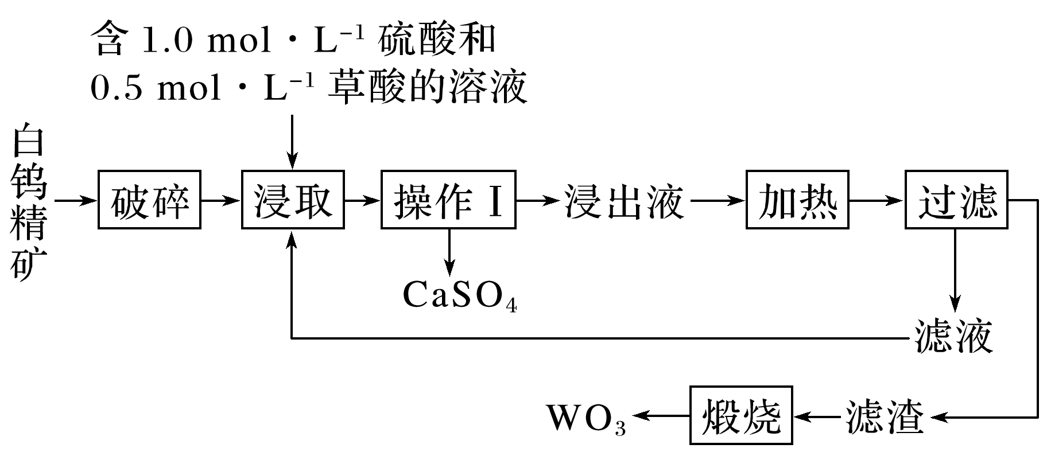
4.三氧化钨(WO₃)常用于制备特种合金、防火材料和防腐涂层。现利用白钨精矿(含80% CaWO₄及少量Fe、Zn 和Mg等的氧化物)生产WO₃。设计了如图工艺流程：
已知：K_{sp}(CaSO₄)＝4.9×10^{－5}；K_{sp}(CaC₂O₄)＝2.3×10^{－9}；K_{a1}(H₂C₂O₄)＝5.6×10^{－2}、K_{a2}(H₂C₂O₄)＝1.6×10^{－4}。
1
2
3
4
5

Slide 78
通过计算说明“浸取”过程形成CaSO₄而不能形成CaC₂O₄的原因：_____
_______________________________________________________________
_______________________________________________________________
_______________________________________________________________
______________。
溶液
所以在“浸取”时，上述平衡逆向移动，得到CaSO₄
而不是CaC₂O₄
1
2
3
4
5

Slide 79
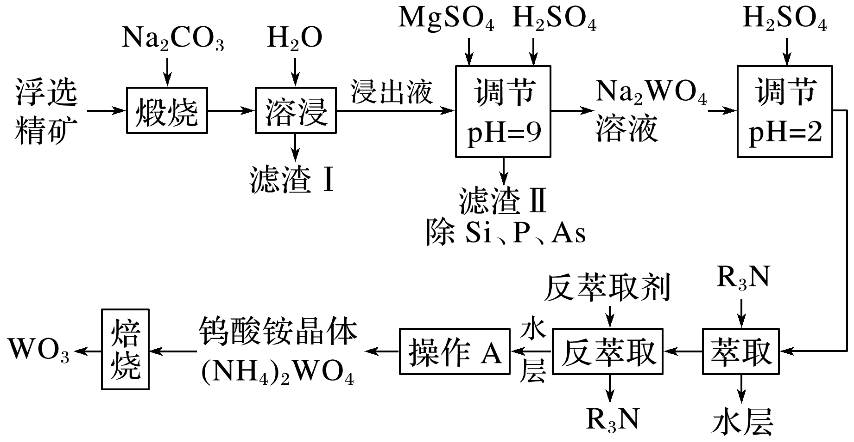
5.钨是熔点最高的金属，是重要的战略物资。自然界中黑钨矿的主要成分是FeWO₄、MnWO₄，还含有少量Si、P、As的化合物。由黑钨矿制备WO₃的工艺流程如下：
1
2
3
4
5

Slide 80
浸出液中的溶质有Na₂WO₄、Na₂SiO₃、Na₃PO₄、Na₃AsO₄，加入MgSO₄、
H₂SO₄将溶液的pH调至9时，溶液中 ＝_____。(已知K_{sp}[Mg₃(PO₄)₂]
＝2.0×10^{－24}、K_{sp}[Mg₃(AsO₄)₂]＝2.0×10^{－20})
10^{－2}
1
2
3
4
5

Slide 81
1
2
3
4
5
返回

